Slide 1
Fuentes de información para la evaluación y selección de medicamentos
SELECCIÓN DE MEDICAMENTOS Y GUIA FARMACOTERAPÉUTICA
Sesión 3
Fernando do pazo oubiña
2 octubre 2015
Notes:
Buenas tardes,
Mi nombre es Fernando do Pazo Oubiña, soy uno de los farmacéuticos del Hospital Son Espases, de Palma de Mallorca.
En los siguientes 20 minutos vamos a realizar una breve introducción sobre qué es el programa MADRE, el modelo de informe de evaluación de un medicamento y las principales fuentes de información.

Slide 2
contenido
Breve presentación del sistema MADRE de GENESIS
Modelo de informe de evaluación, esquema y principales fuentes de información para la redacción de cada uno de los apartados
Notes:
Durante los siguientes 30 minutos vamos a hacer una breve presentación de lo que es el programa MADRE y posteriormente revisaremos algunas de las fuentes de información útiles para la evaluación y selección de medicamentos

Slide 3
programa
MADRE

Slide 4
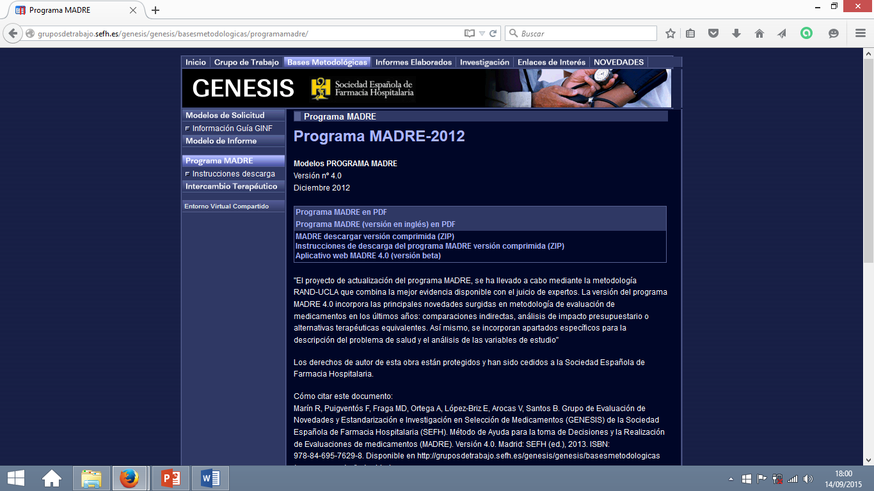
http://gruposdetrabajo.sefh.es/genesis/genesis/basesmetodologicas/programamadre/
(último acceso 16/09/2015)
Notes:
Para empezar, saber desde dónde pueden descargar el programa MADRE.
Desde la página web del grupo GENESIS (Grupo de Evaluación de Novedades, EStandarización e Investigación en Selección de medicamentos) de la Sociedad Española de Farmacia Hospitalaria, pueden acceder a esta página y descargar el programa.
Se trata simplemente de una carpeta comprimida con una serie de archivos en diferentes formatos .doc, .xls y .pdf

Slide 5
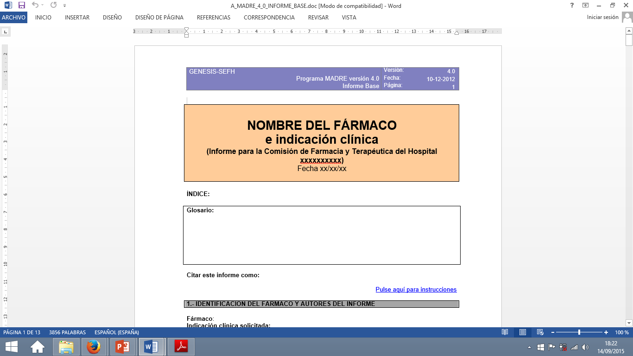
Notes:
Una vez descargada y descomprimida en el PC, ya se puede abrir la carpeta.
Uno de los archivos .doc, el denominado “A_MADRE_4_0_INFORME_BASE” es el modelo de informe de evaluación.
El resto de documentos se relacionan con el archivo anterior mediante una serie de hipervínculos.
Esto es lo que verán al abrir el archivo “A_MADRE_4_0_INFORME_BASE”.
Este documento es la base sobre la que hacer el informe.

Slide 6
apartados
IDENTIFICACIÓN DEL FÁRMACO Y AUTORES DEL INFORME SOLICITUD Y DATOS DEL PROCESO DE EVALUACIÓN ÁREA DESCRIPTIVA DEL MEDICAMENTO Y DEL PROBLEMA DE SALUD ÁREA DE ACCIÓN FARMACOLÓGICA EVALUACIÓN DE LA EFICACIA EVALUACIÓN DE LA SEGURIDAD ÁREA ECONÓMICA EVALUACIÓN DE LA CONVENIENCIA ÁREA DE CONCLUSIONES BIBLIOGRAFÍA
Notes:
El modelo de informe consta de 10 apartados que se muestran en esta diapositiva.
En cada uno hay un hipervínculo “Pulse aquí para instrucciones” con las instrucciones para completar el informe.
En algunos apartados hay subapartados.
Destacamos los más relevantes.
Ahora los veremos algún ejemplo.

Slide 7
Notes:
Como vimos en una dispositiva previa, cuando abrimos el archivo INFORME_BASE, esto es lo que nos encontramos.
Aquí pueden ver los 2 primeros apartados del informe, que recogen la identificación del fármaco y del solicitante.
Pueden ver el hipervínculo “pulse aquí para instrucciones”

Slide 8
Notes:
En esta diapositiva se muestra el apartado 3
En este apartado se pretende
describir brevemente el problema de salud para el cual está dirigido el fármaco a evaluar y
Presentar datos generales del fármaco: desde grupo terapéutico hasta precio y características comparadas con otras alternativas terapéuticas.
A modo de ejemplo, si clicamos en el hipervínculo seleccionado, se nos abrirá un formulario con instrucciones para completar ese campo.

Slide 9
Notes:
Este es un “formulario tipo”, en concreto, éste corresponde al subapartado “área descriptiva del problema de salud”, y ya nos introduce la búsqueda de información mediante el sistema PICO, que veremos de forma breve más adelante.
En varios formularios verán que se hace referencia al ANEXO A o a diferentes apartados del ANEXO A a través de hipervínculos.
Clicando en el vínculo señalado, se nos abrirá otro archivo que veremos en la siguiente diapositiva.

Slide 10
Notes:
Este es el ANEXO A y sus apartados. Se trata de un documento de unas 20 páginas que recopila fuentes de información recomendadas y los enlaces a dichas fuentes.
Como en los ejemplos anteriores, si accedemos al apartado 2 Búsqueda de guías de práctica clínica…

Slide 11
Notes:
Éste es el ANEXO A – 2. Búsqueda de Guías de Práctica Clínica.
Ven que de forma resumida se introduce la utilidad de las guías de práctica clínica y se ofrecen una serie de enlaces recomendados para realizar la búsqueda. En el caso de las GPC resulta especialmente importante evaluar su calidad y tener presente la última actualización.

Slide 12
búsqueda información
de
Notes:
Tras haber visto de forma resumida qué es el programa MADRE, dónde lo pueden encontrar y algunos ejemplos de su contenido, ahora pasaremos a revisar en unas 20 diapositivas la búsqueda de información de medicamentos dirigida a la evaluación y al posicionamiento de medicamentos.

Slide 13
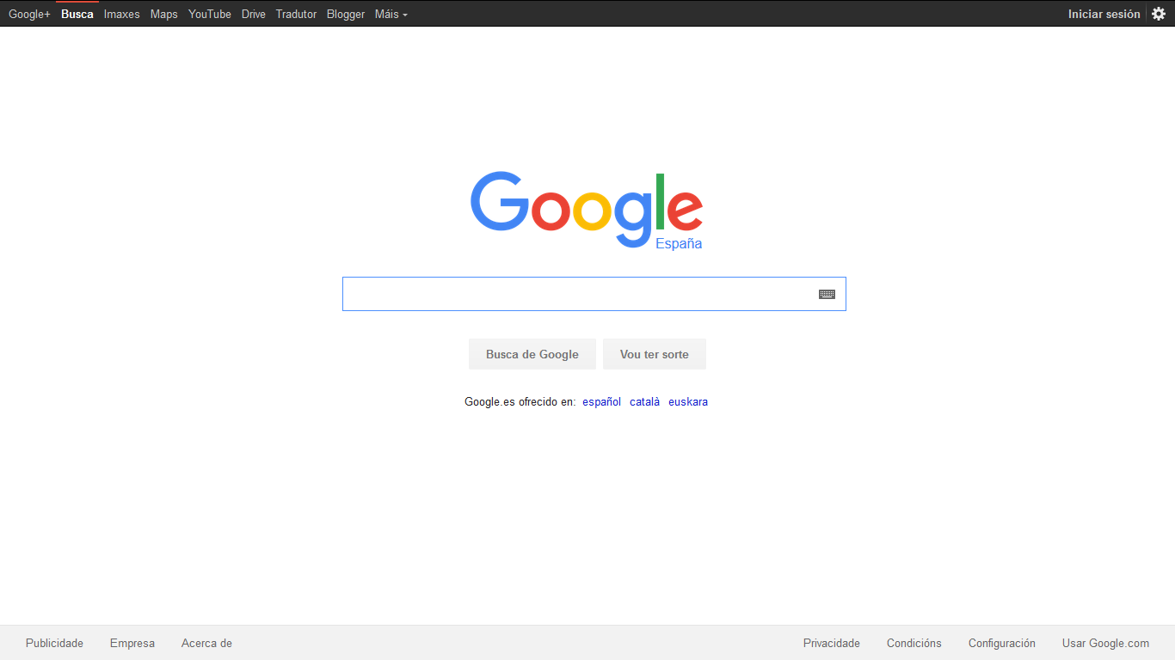
Notes:
Hoy en día, cuando hablamos de búsqueda de información, estoy seguro de que lo primero en lo que pensamos todos es en internet, y más concretamente en google.
Y google es realmente una herramienta muy potente que puede resultar muy útil si sabemos exactamente qué queremos buscar y dónde lo podemos localizar, es decir, si tenemos capacidad para discriminar los resultados que tienen calidad y los que no

Slide 14
información
pregunta
fuentes
clasificación
Notes:
Esta segunda parte la dividiremos en tres bloques: cómo hacer una pregunta a la hora de buscar información, cómo clasificamos las fuentes de información y cuáles son las principales fuentes de información

Slide 15
p.i.c.o.
Notes:
Bien, para empezar veremos la herramienata p.i.c.o.
No sé si ya han oído hablar de ella, pero simplemente se trata de una metodología general en lo que respecta a búsqueda de información, para ordenar preguntas clínicas.

Slide 16
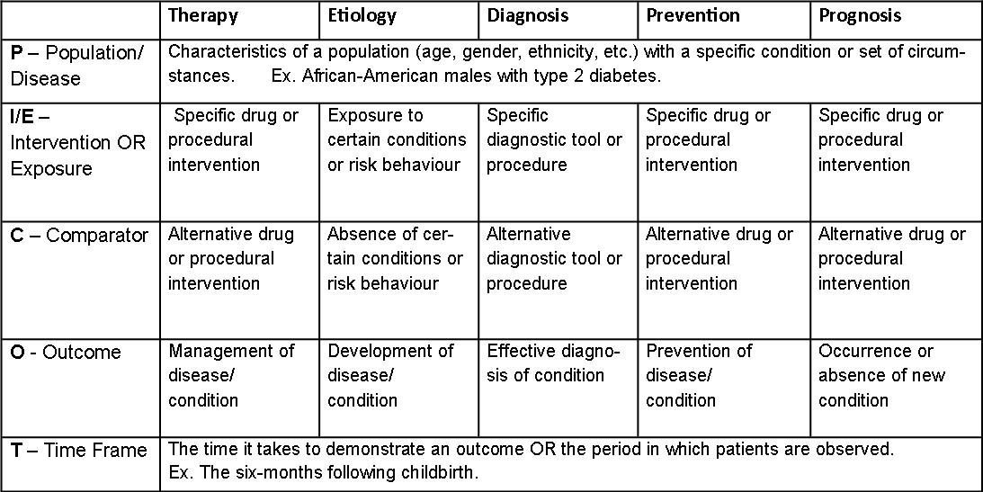
p.i.c.o. (T)
http://hsl.mcmaster.libguides.com/ebm (último acceso 16/09/2015)
Notes:
En esta diapositiva se resume la metodología pico, útil para crear preguntas de tipo cuantitativo.
Lo primero es tener claro el grupo de PACIENTES a los que se dirige la pregunta
Segundo, el tipo de INTERVENCIÓN o EXPOSICIÓN según estemos hablando de tratamientos, epidemiología,…
En tercer lugar, debemos tener un COMPARADOR, una alternativa, o el proceso actual o de referencia.
Por último, debemos tener muy claro el OUTCOME o RESULTADO, ¿queremos curar?, ¿aumentar supervivencia?
Podemos añadir el TIEMPO o período para hacer una pregunta más específica. Por ejemplo, si evaluamos el uso de un fármaco sólo durante el ingreso en un hospital.
P → Patients
I → Intervention
C → Comparator
O → Outcome

Slide 17
Haynes RB
Notes:
¿Conocen a Haynes RB? Es un profesor de epidemiología y bioestadística en una universidad de Canadá
¿porqué hablamos de él? Este autor propuso una clasificación de la información que resulta muy práctica a la hora de tratar de responder preguntas clínicas.
Esta clasificación se conoce como la pirámide de las 6 S

Slide 18
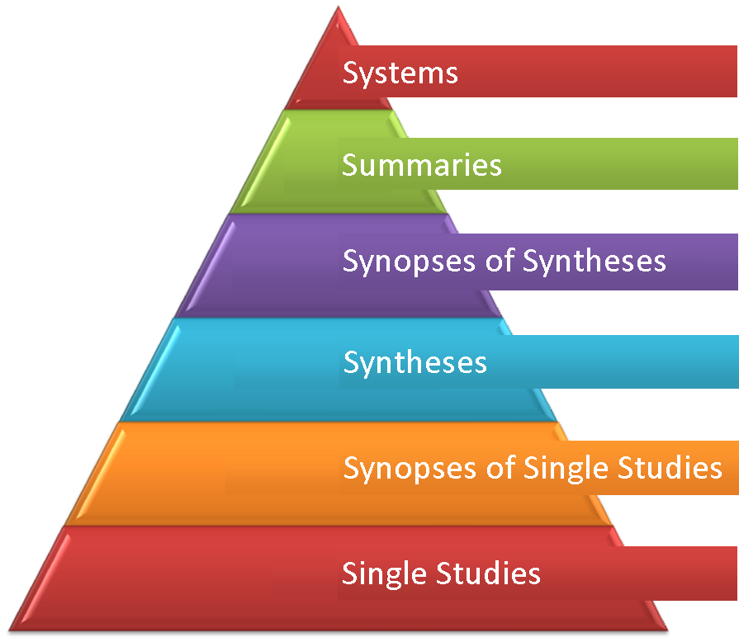
Clasificación
http://hsl.mcmaster.libguides.com/ebm (último acceso 23/09/2015)
Notes:
En esta diapositiva se muestra de forma gráfica en que consiste esta clasificación, que evoluciona de la tradicional clasificación de las fuentes de información en primarias, secundarias y terciarias.
Se llama la pirámide de las 6 S porque clasifica las fuentes en 6 categorías, desde la base: eStudios originales, Sinopsis de estudios originales, Síntesis, Sinopsis de síntesis, resúmenes y Sistemas.

Slide 19
Javier González Bueno. XIII Curso Selección Medicamentos
Notes:
En esta diapositiva pueden ver de forma más detallada cada uno de los niveles con ejemplos de cada nivel

Slide 20
Clasificación
eficiencia
evidencia
Notes:
Con esta clasificación, podemos decir que la eficiencia de nuestra búsqueda aumenta a medida que nos acercamos a la zona superior de la pirámide. Siempre teniendo en cuenta que la evidencia específica de una cuestión concreta la encontraremos a medida que nos acercamos hacia la base.
La idea es iniciar la búsqueda por la zona superior e ir descendiendo si no conseguimos respuesta a nuestra pregunta.
Ejemplo: En una paciente de 70 años diagnosticada de pielnefritis y con un aclaramiento de creatinina inferior a 30 ml/min, es mejor fosfomicina o sulfametoxazol/trimetoprim para obtener curación?
Si tuviéramos un sistema de prescripción electrónica constantemente actualizado que incorporara las últimas GPC sobre pielonefritis y las características del paciente, no tendríamos más que introducir el diagnóstico, y el propio sistema nos ofrecería la mejor opción de tratamiento.
Si no lo tenemos, buscaríamos GPC o monografías sobre pielonefritis para ver si contemplan casos como el de nuestro paciente.
Así seguiríamos bajando niveles hasta encontrar la respuesta.

Slide 21
Metabuscadores
Buscadores que recuperan información de todos los niveles de la pirámide
https://www.tripdatabase.com/
(último acceso 23/09/2015)
http://sumsearch.org/
(último acceso 23/09/2015)

Slide 22
Fuentes de información
Notes:
Vamos a ver brevemente las fuentes de información más importantes a la hora de evaluar un medicamento
A la hora de buscar información, podemos hacer una distinción entre los artículos o documentos publicados en revistas biomédicas y los no publicados en estos canales convencionales.
La información contenida en el ANEXO A no clasifica las fuentes de este modo, simplemente lo presentamos aquí como ejercicio de concepto.
Habitualmente tendemos hacia la información publicada en las revistas biomédicas, sobre todo en las de gran factor de impacto, y muchas veces nos olvidados del sesgo de publicación y de que información no publicada es el punto de partida a la hora de evaluar un fármaco (fichas técnicas, informes EPAR o CEDER).

Slide 23
Fichas técnicas e
informes de agencias
EECC “pivotales”
Guías de práctica clínica
Revisiones y metanálisis
Seguridad, económicos y otros
Otras evaluaciones, recomendaciones y opiniones de expertos
Notes:
Aquí pueden ver nuevamente el contenido del ANEXO A.
A la derecha hemos agrupado estas 11 categorías en 6 grupos principales; en las siguientes diapositivas veremos varios ejemplos de estos grupos.

Slide 24
Fichas técnicas e
informes de agencias
European Public Assessment Report (EPAR)
Medical Review

Slide 25
EECC “pivotales”
- publicados en revistas de impacto
- si conocemos el ensayo → título
- operadores booleanos (AND, OR, NOT)
- tesauro: MeSH / EMTREE
- filtros
- búsqueda avanzada

Slide 26
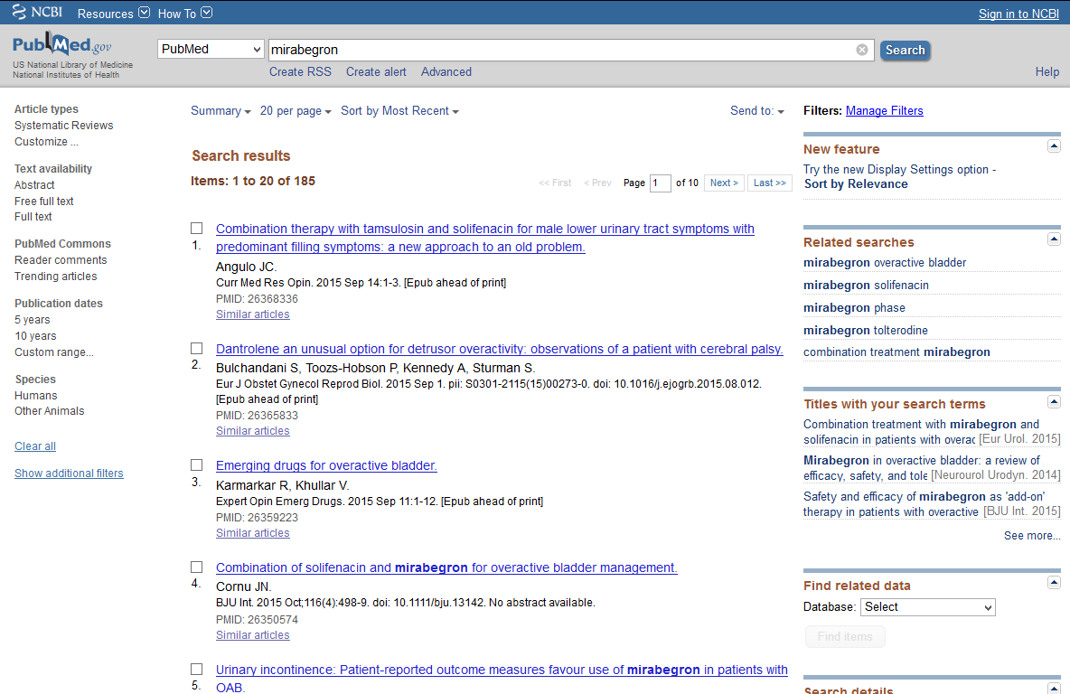
http://www.ncbi.nlm.nih.gov/pubmed (último acceso 23/09/2015)

Slide 27
Guías de Práctica Clínica
2- BÚSQUEDA DE GUÍAS DE PRÁCTICA CLÍNICA
“Practice Guideline”

Slide 28
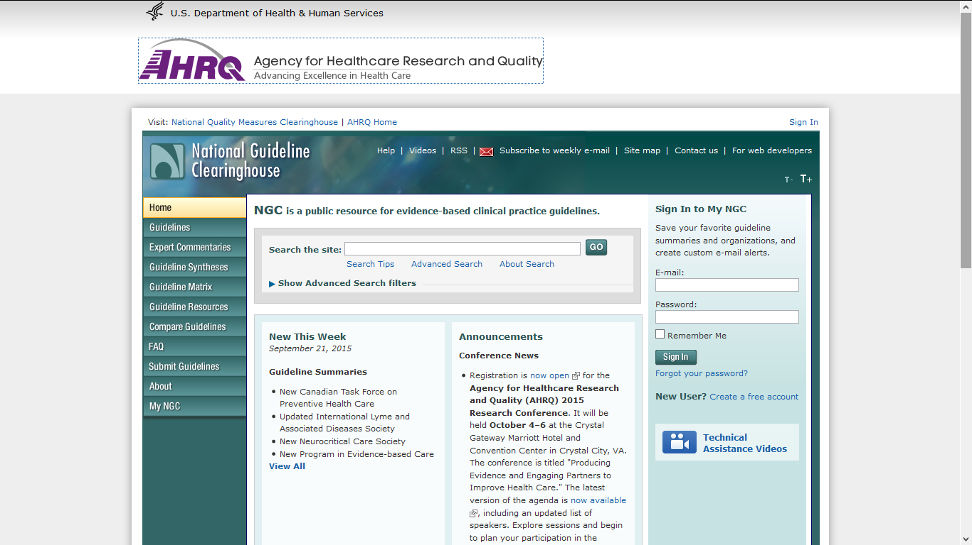
http://www.guideline.gov/ (último acceso 23/09/2015)

Slide 29
Revisiones y metanálisis
4- BÚSQUEDA DE REFERENCIAS DE REVISIONES Y METANÁLISIS
“Meta-analysis”
“Systematic Review”

Slide 30
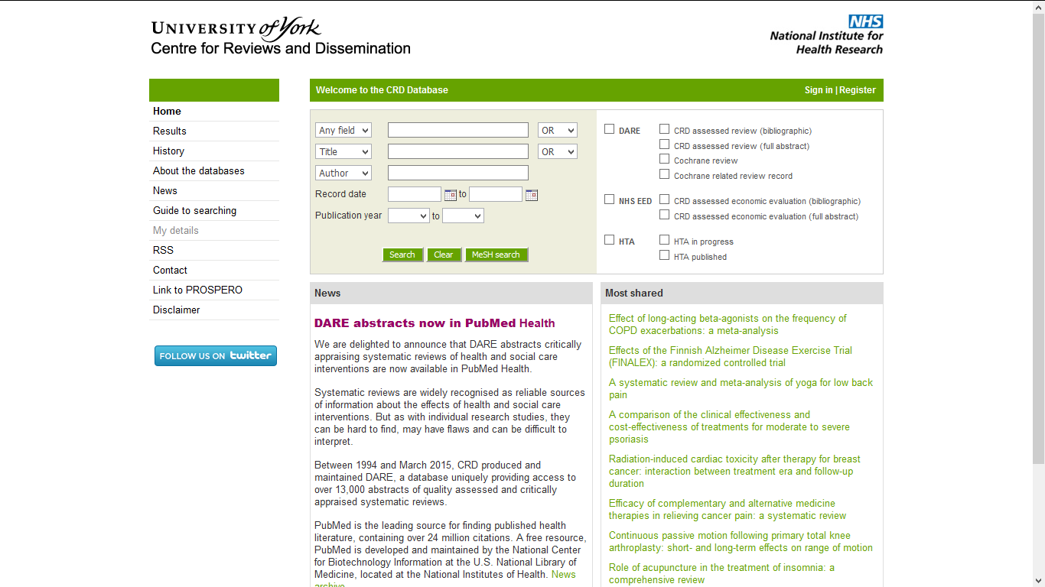
http://www.crd.york.ac.uk/CRDWeb/ (último acceso 23/09/2015)

Slide 31
Seguridad, económicos y otros
1- BÚSQUEDA DE DATOS ESTADÍSTICOS SOBRE SALUD
5- BÚSQUEDA DE ESTUDIOS NO PUBLICADOS
6- BÚSQUEDA DE REFERENCIAS DE COMPARACIONES INDIRECTAS
9- BÚSQUEDA DE REFERENCIAS DE ESTUDIOS OBSERVACIONALES
10- BÚSQUEDA DE INFORMACION SOBRE SEGURIDAD
Agencias Reguladoras
Farmacovigilancia
11- BÚSQUEDA DE REFERENCIAS DE ESTUDIOS DE EVALUACIÓN ECONÓMICA
“Cost-Benefit Analysis”

Slide 32
Otras evaluaciones, recomendaciones y opiniones de expertos
7- BUSQUEDA DE EVALUACIONES PREVIAS DEL MEDICAMENTO REALIZADAS POR ORGANISMOS INDEPENDIENTES
8- OPINIONES DE EXPERTOS
Literatura
Publicada
Literatura
Gris
“Editorial”, “Letter”

Slide 33
Literatura gris qué es?
“Grey literature includes: government reports, committee reports, academic papers, theses, bibliographies, conference papers and abstracts, discussion papers, newsletters, PowerPoint presentations, conference proceedings, program evaluation reports, standards/best practice documents, technical specifications and standards, and working papers” (Alberani et al: 1990).
"Information produced on all levels of government, academics, business and industry in electronic and print formats not controlled by commercial publishing i.e. where publishing is not the primary activity of the producing body." (Luxembourg, 1997 - Expanded in New York, 2004). http://www.greynet.org/home.html (último acceso 23/09/2015)
Conjunto de documentos que, o bien no son editados, o bien se publican pero se distribuyen a través de canales poco convencionales

Slide 34
Literatura gris características
Normalmente no indexada
A veces sin información bibliográfica básica (autor, fecha,…)
No siempre accesible vía web
No existe peer-review
Habitualmente gratis
Búsqueda compleja, información dispersa

Slide 35
Literatura gris AlquimiA
Motor de búsqueda personalizado de literatura gris sobre medicamentos,
orientado a la selección de medicamentos y al posicionamiento terapéutico,
localizar en Internet información farmacoterapéutica adicional a la publicada en las revistas biomédicas
Notes:
Características principales
De acceso libre y gratuitas
Independencia de los intereses promocionales de la industria farmacéutica
Información disponible en inglés, castellano, gallego o catalán
Características secundarias
Comités de evaluación de medicamentos (AP y ESP)
Agencias de Evaluación de Tecnologías Sanitarias
Agencias Reguladoras de Medicamentos
Universidades
Grupos de trabajo de profesionales sanitarios relacionados con el URM
Boletines incluidos en la “internacional drug society bulletin” (IDSB)
Sellos de acreditación: Web Médica Acreditada (WMA), Health on the Net Foundation (HON code), Webs Médicas de Calidad (WMC)

Slide 36
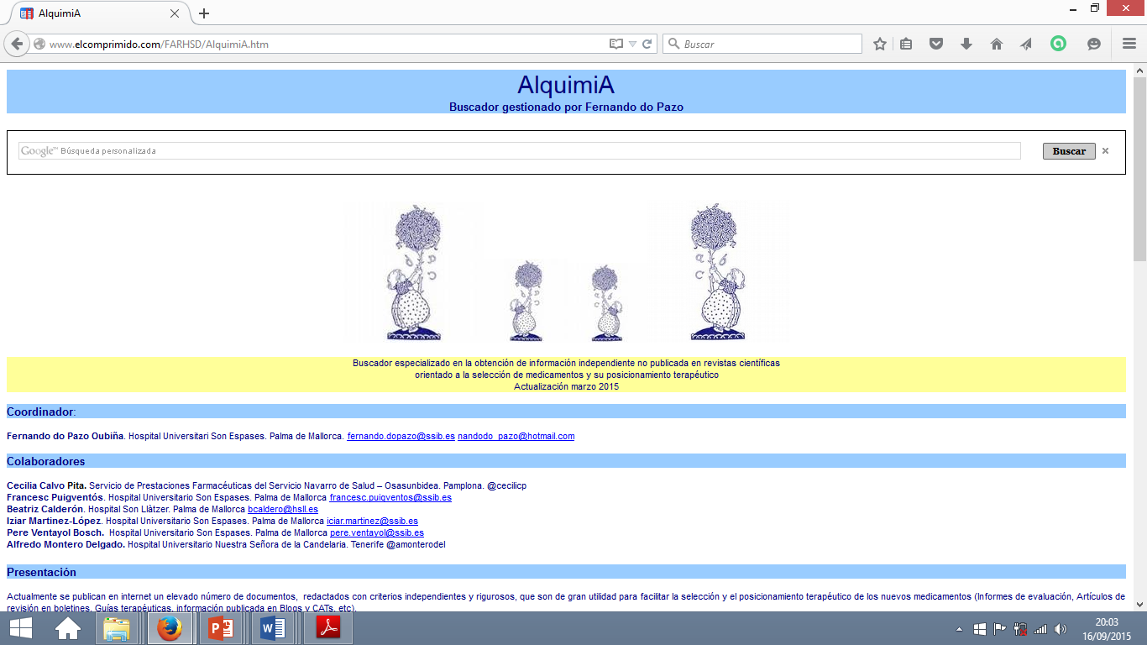
http://www.elcomprimido.com/FARHSD/AlquimiA.htm (último acceso 16/09/2015)
Notes:
Introducir medicamento en castellano e inglés separados por OR principio activo y nombre comercial separados por OR
en el cajón de búsqueda

Slide 37
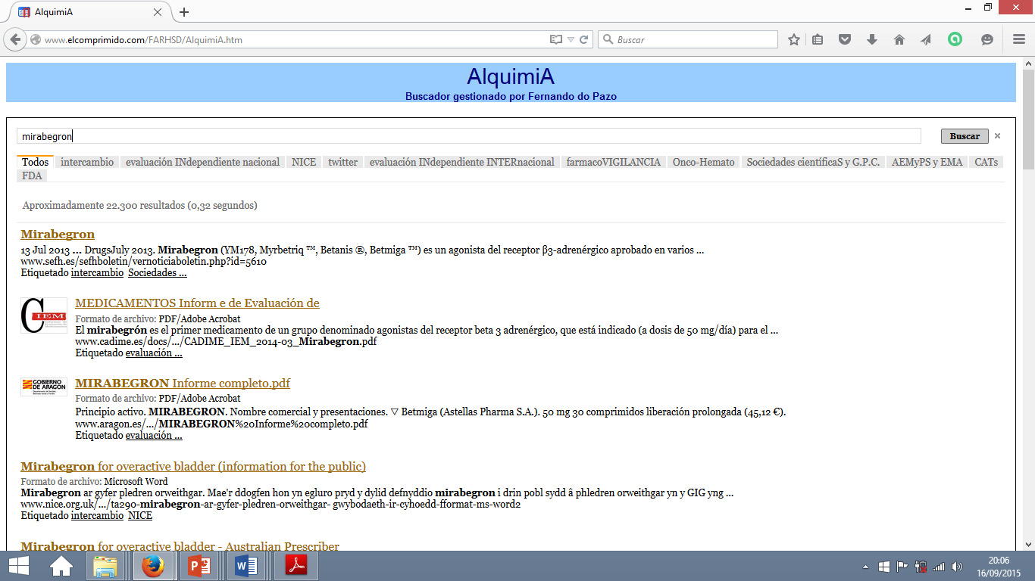
etiquetas

Slide 38
Literatura gris AlquimiA
AlquimiA, a 16 de sep 2015
Activo desde Febrero 2008
Número de búsquedas
Totales 69.994
Distintas 46.630
URL incluidas 205
11 etiquetas

Slide 39
Fichas técnicas e
informes de agencias
EECC “pivotales”
Guías de práctica clínica
Revisiones y metanálisis
Seguridad, económicos y otros
Otras evaluaciones, recomendaciones y opiniones de expertos
Notes:
En resumen

Slide 40
preparados?

